Slide 1
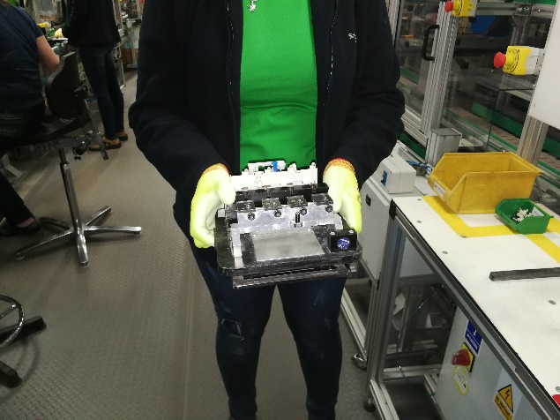

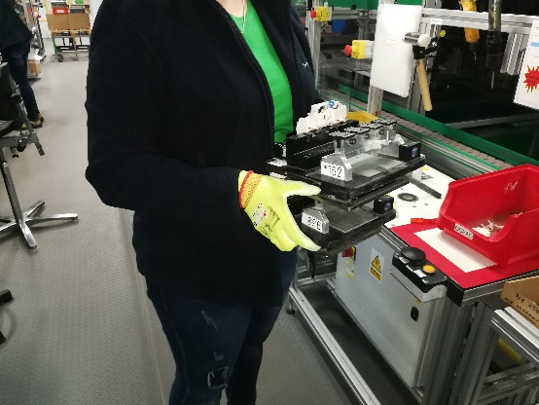
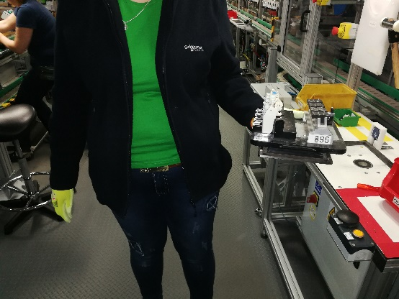
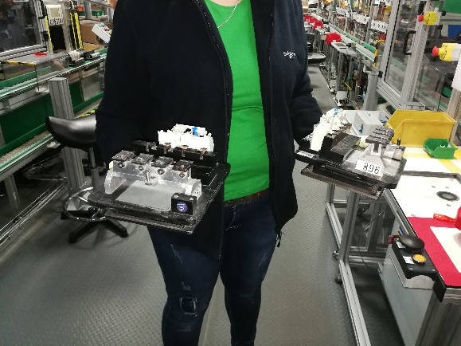
Ergonomiczne przenoszenie paletek - F4 i F16
Paletki przenosimy:
Oburącz.
Przenosząc paletki pojedynczo.
Z zachowaniem szczególnej uwagi.
Ze względów ergonomii i BHP zabrania się:
Przenoszenia paletek spiętrowanych.
Jedna ręką.
Przenoszenia dwóch paletek na raz.
Autor: G. Kocy Symbol zmiany……A……….
Data przygotowania: 03.01.2019r. Nr dokumentu …..P024…….

Slide 2
Raportowanie godzin
Lista osób uczestniczących w szkoleniu
Data | 03.01.2019r.
Prowadzący | Gracjan Kocy
Czas trwania szkolenia | 10min.
Wypełnia organizator |  | Wypełnia uczestnik szkolenia
l.p. | Imię i nazwisko | Podpis | Uwagi
1
2
3
4
5
6
7
8
9
10
11
12
13
14
15
16
17
18
19
20
21
22
23
24
25

